Slide 1
口语热身
Khởi động: trả lời 2 câu hỏi trước khi vào bài
• 请说一下你周末一般做什么。
开头: Cuối tuần bạn thường dậy lúc mấy giờ? — 主体: Bạn thường làm gì vào cuối tuần? — 结尾: Bạn thích cuối tuần hay ngày thường hơn?
• 你觉得在中国旅游怎么样？为什么？
开头: Bạn có muốn đi du lịch Trung Quốc không? — 主体: Vì sao bạn nghĩ vậy? — 结尾: Nếu đi, bạn muốn đến thành phố nào nhất?

Slide 2
目标
Ôn tập tổng hợp — Phần 2: Từ vựng
• 38 nhóm × 5 từ ≈ 190 từ HSK2 3.0 (đã loại 20 từ trùng HSK1: màu sắc, 帮/包/本子/地铁/飞/高/好/花/咖啡/妻子/书包/踢/一起/走路/那...)
• Mỗi nhóm 1 slide, xen kẽ 2 dạng: đọc câu ví dụ đầy đủ (5 từ chỉ 汉字+pinyin, KHÔNG nghĩa — tự dịch) HOẶC cùng câu nhưng ĐỤC LỖ 5 từ đó, KHÔNG gợi ý — điền lại đúng chữ Hán

Slide 3

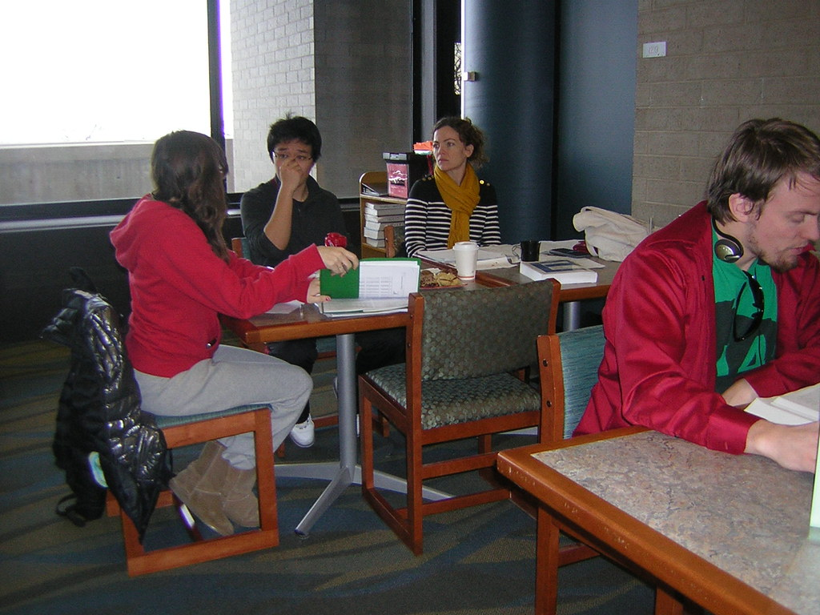
生词复习 1/38
Đọc & tự dịch câu ví dụ
不好意思，这次老师说得太快，我没听懂，你可以给我帮个忙、再讲一遍吗？
bù hǎo yì sī ， zhè cì lǎo shī shuō de tài kuài ， wǒ méi tīng dǒng ， nǐ kě yǐ gěi wǒ bāng gè máng 、 zài jiǎng yī biàn ma ？
帮忙
bāngmáng
不好意思
bù hǎoyìsi
次
cì
懂
dǒng
给
gěi

Slide 4
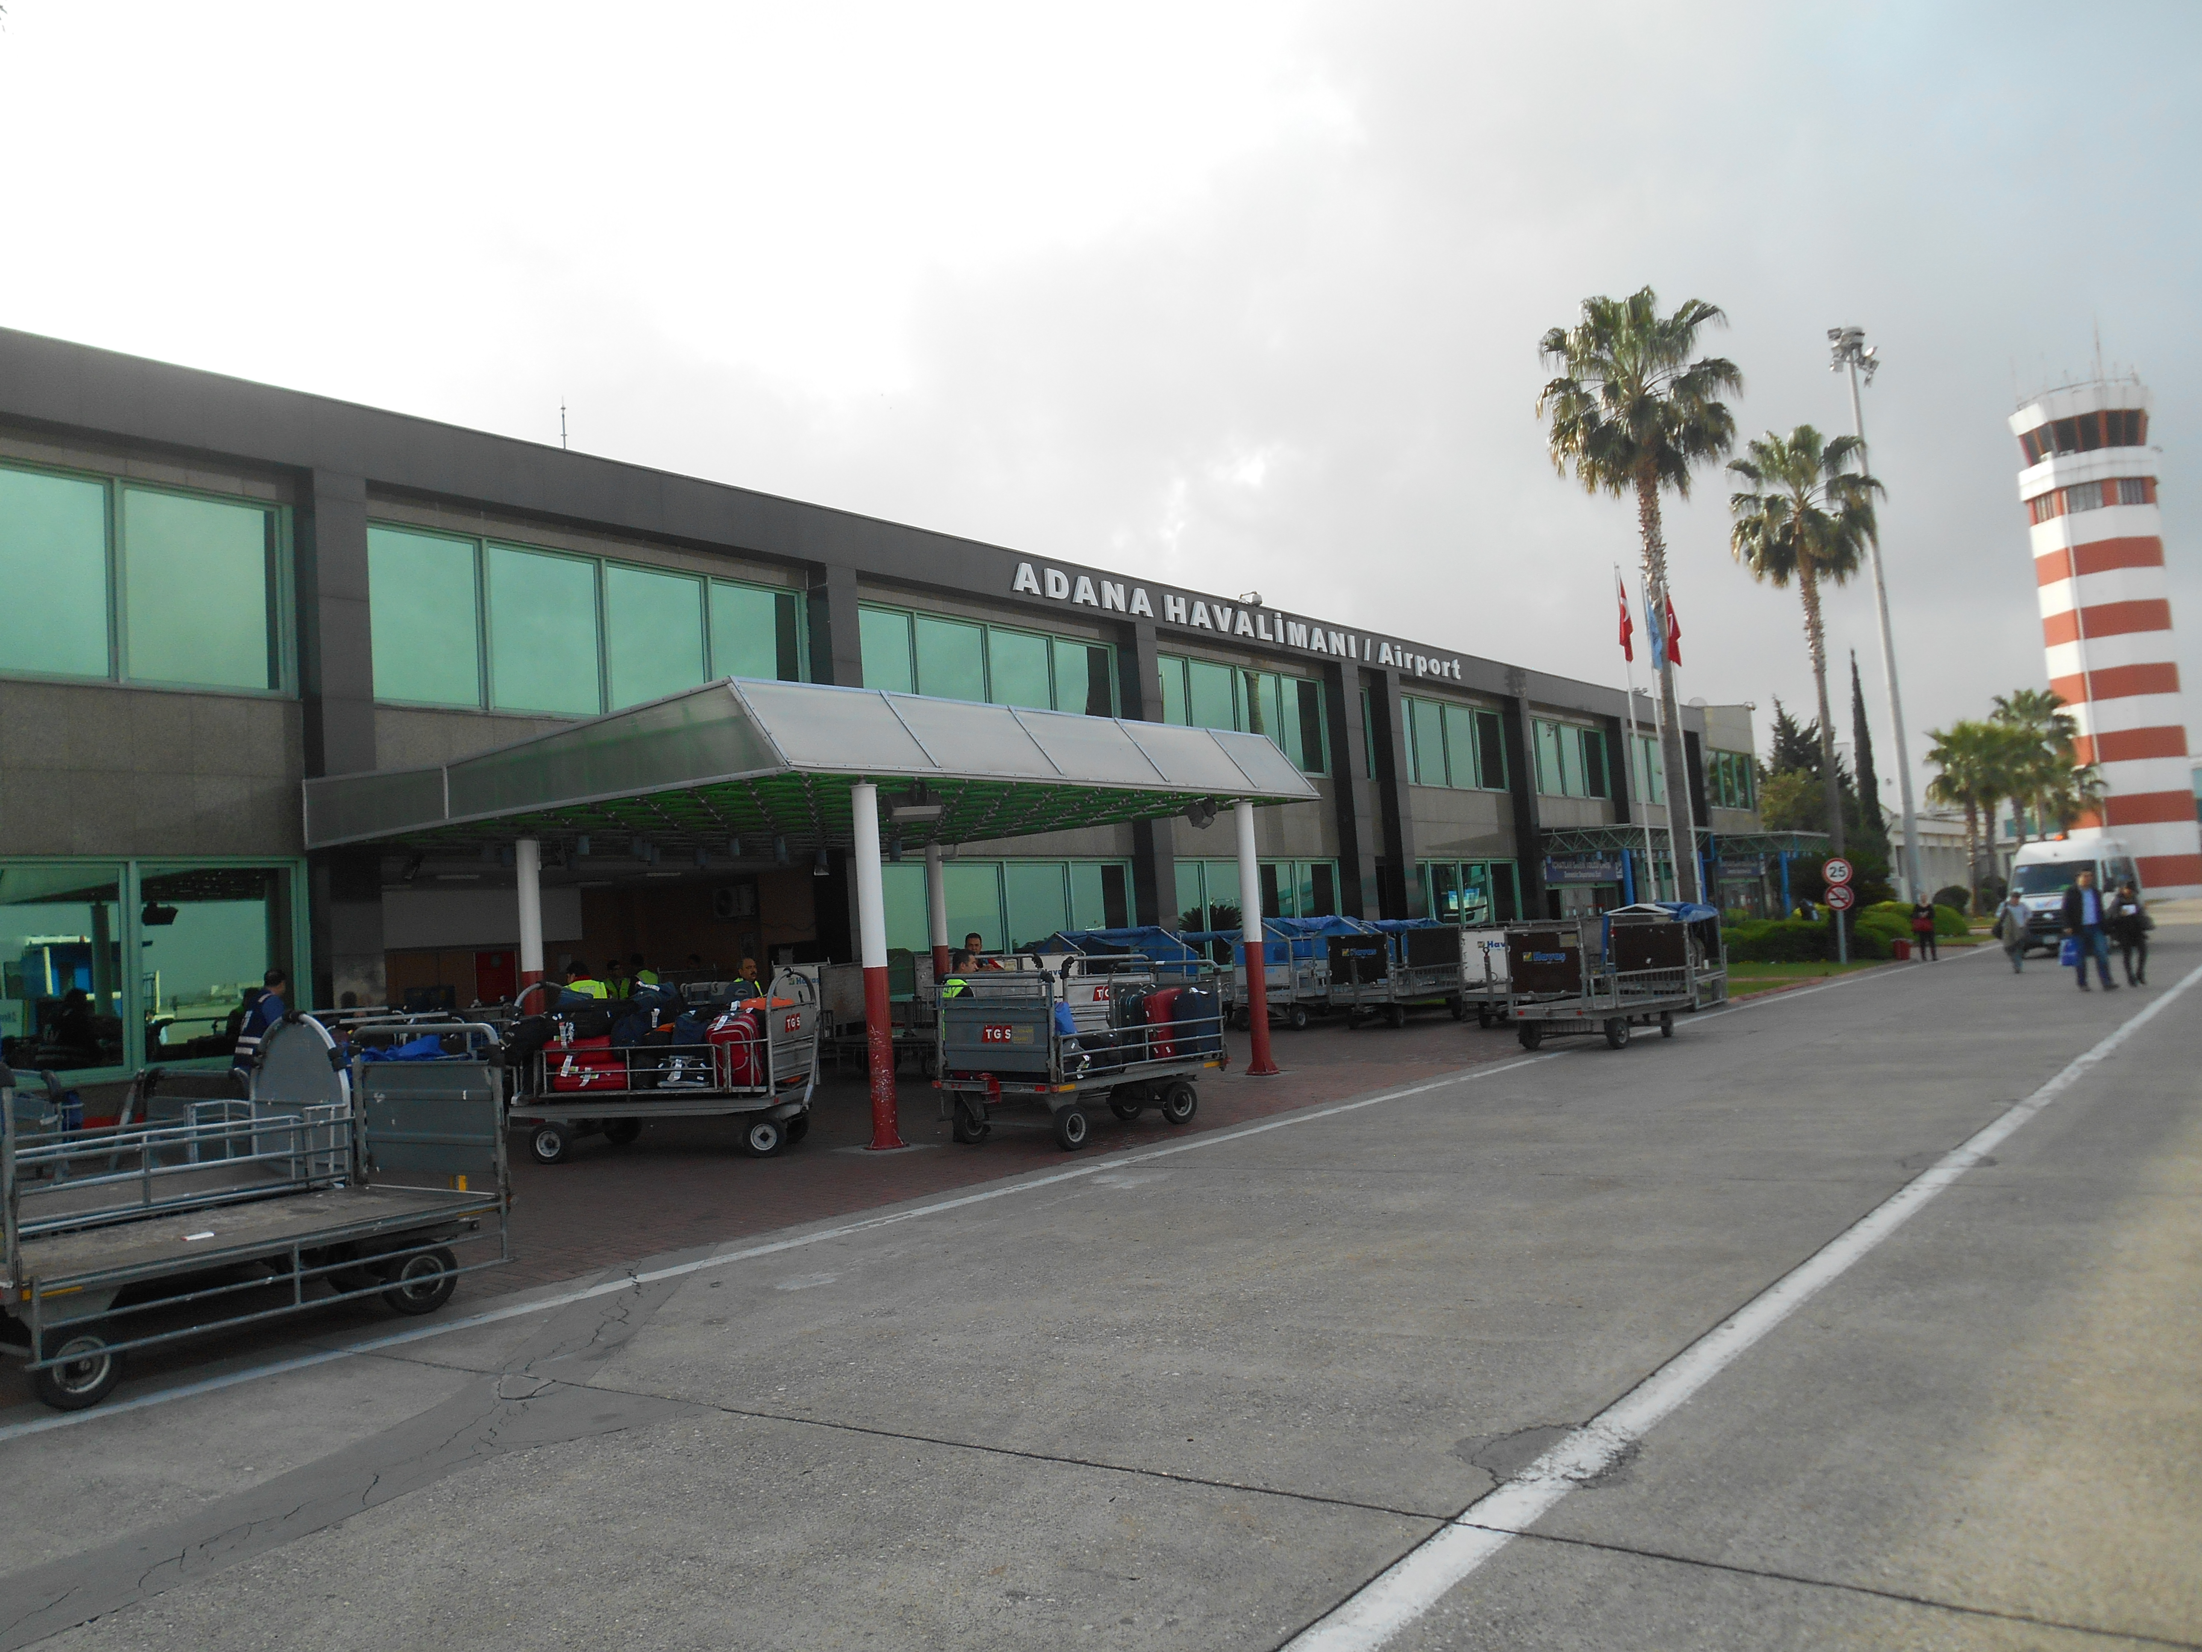
练习 2/38
Điền lại 5 từ đã ôn
Từ cần dùng: 就 (jiù) · 介绍 (jièshào) · 旅游 (lǚyóu) · 让 (ràng) · 接 (jiē)
1. 爸爸不[___]我一个人去北京[___]，但听说他[___]的朋友会去机场[___]我，他[___]放心同意了。
bà bà bù [___] wǒ yí gè rén qù běi jīng [___] ， dàn tīng shuō tā [___] de péng yǒu huì qù jī chǎng [___] wǒ ， tā [___] fàng xīn tóng yì le 。

Slide 5
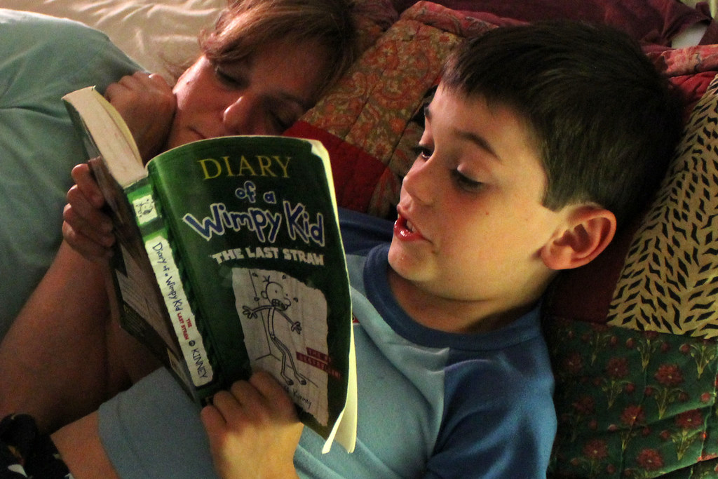
生词复习 3/38
Đọc & tự dịch câu ví dụ
已经十二点了，别玩电脑了啊！有时候我真不懂你说这句话是什么意思。
yǐ jīng shí èr diǎn le ， bié wán diàn nǎo le a ！ yǒu shí hòu wǒ zhēn bù dǒng nǐ shuō zhè jù huà shì shén me yì si 。
已经
yǐjīng
意思
yìsi
有时
yǒushí
啊
a
别
bié

Slide 6
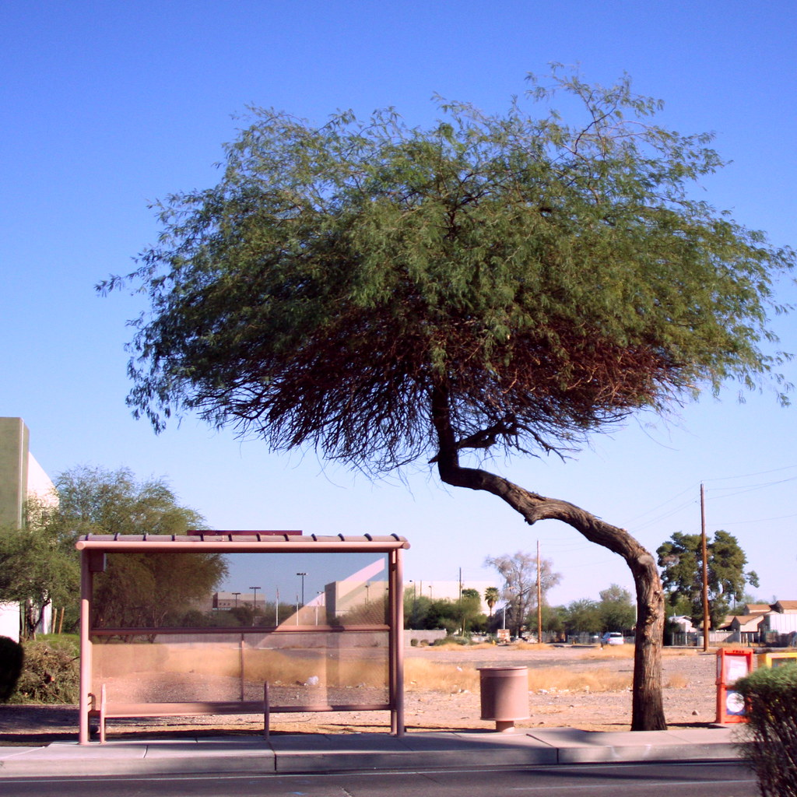
练习 4/38
Điền lại 5 từ đã ôn
Từ cần dùng: 公交车 (gōngjiāochē) · 过来 (guòlái) · 车站 (chēzhàn) · 但 (dàn) · 打车 (dǎchē)
1. 我在[___]等了很久[___]，[___]它一直没开[___]，才发现自己看错站了，只能赶紧[___]去公司。
wǒ zài [___] děng le hěn jiǔ [___] ， [___] tā yì zhí méi kāi [___] ， cái fā xiàn zì jǐ kàn cuò zhàn le ， zhǐ néng gǎn jǐn [___] qù gōng sī 。

Slide 7
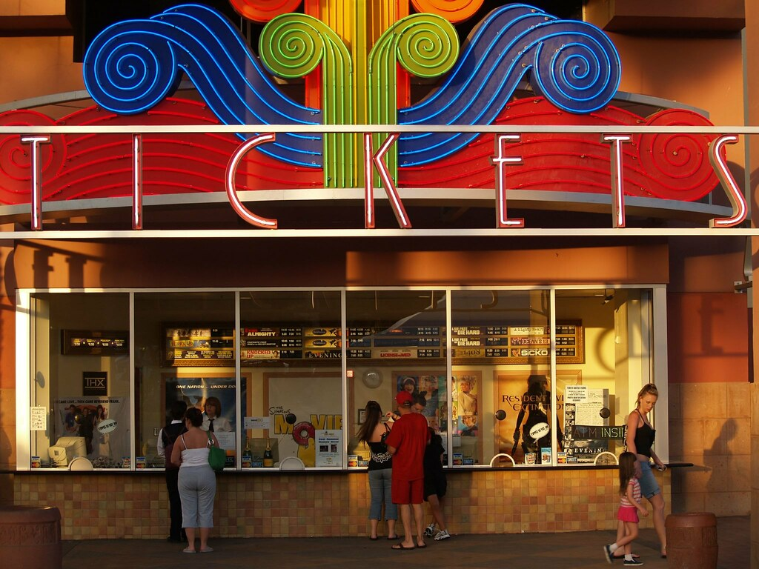
生词复习 5/38
Đọc & tự dịch câu ví dụ
电影马上要开始了，那名手里拿着票的学生，到底是在这间教室，还是在外面？
diàn yǐng mǎ shàng yào kāi shǐ le ， nà míng shǒu lǐ ná zhe piào de xué shēng ， dào dǐ shì zài zhè jiān jiào shì ， hái shì zài wài miàn ？
还是
háishi
间
jiān
教室
jiàoshì
名
míng
票
piào

Slide 8
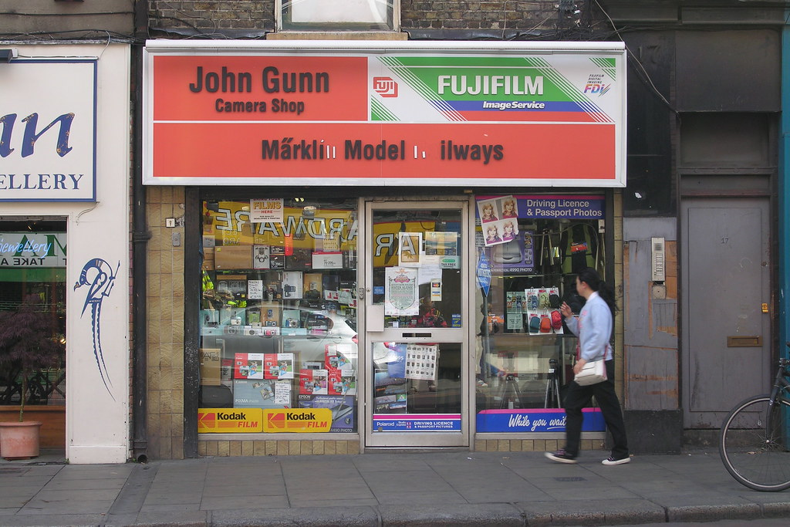
练习 6/38
Điền lại 5 từ đã ôn
Từ cần dùng: 远 (yuǎn) · 网上 (wǎngshang) · 万 (wàn) · 外国 (wàiguó) · 不错 (búcuò)
1. 这种相机国内没有，虽然地方很[___]，还要一[___]块，但在[___]买这个[___]品牌确实[___]。
zhè zhǒng xiàng jī guó nèi méi yǒu ， suī rán dì fāng hěn [___] ， hái yào yī [___] kuài ， dàn zài [___] mǎi zhè ge [___] pǐn pái què shí [___] 。

Slide 9
生词复习 7/38
Đọc & tự dịch câu ví dụ
每次出去工作我都觉得很累，只要一回去房间，我就不想再回来公司了。
měi cì chū qù gōng zuò wǒ dōu jué de hěn lèi ， zhǐ yào yī huí qù fáng jiān ， wǒ jiù bù xiǎng zài huí lái gōng sī le 。
出去
chūqù
回来
huílái
回去
huíqù
累
lèi
每
měi

Slide 10
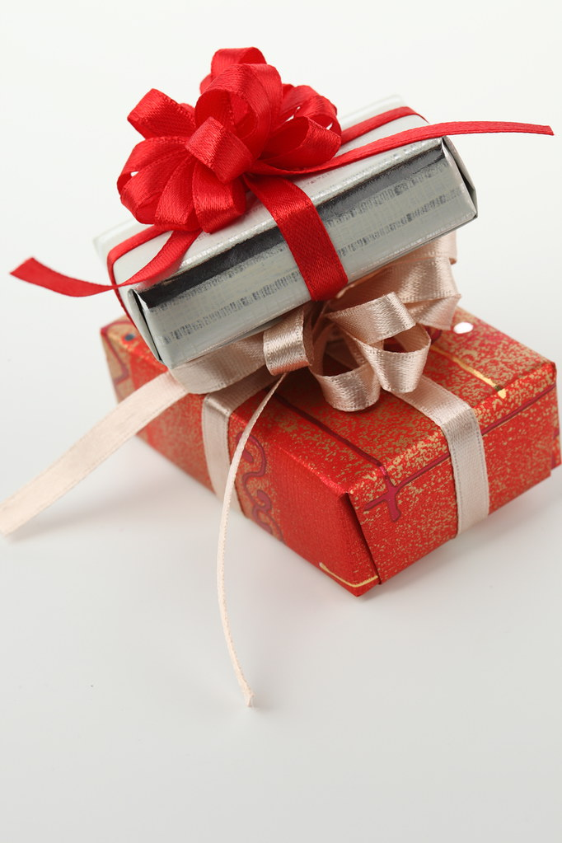
练习 8/38
Điền lại 5 từ đã ôn
Từ cần dùng: 完 (wán) · 拿 (ná) · 为什么 (wèishénme) · 送 (sòng) · 手 (shǒu)
1. 你用[___][___]着的生日礼物都准备[___]了，[___]不想去[___]给她？你还在生气吗？
nǐ yòng [___] [___] zhe de shēng rì lǐ wù dōu zhǔn bèi [___] le ， [___] bù xiǎng qù [___] gěi tā ？ nǐ hái zài shēng qì ma ？

Slide 11
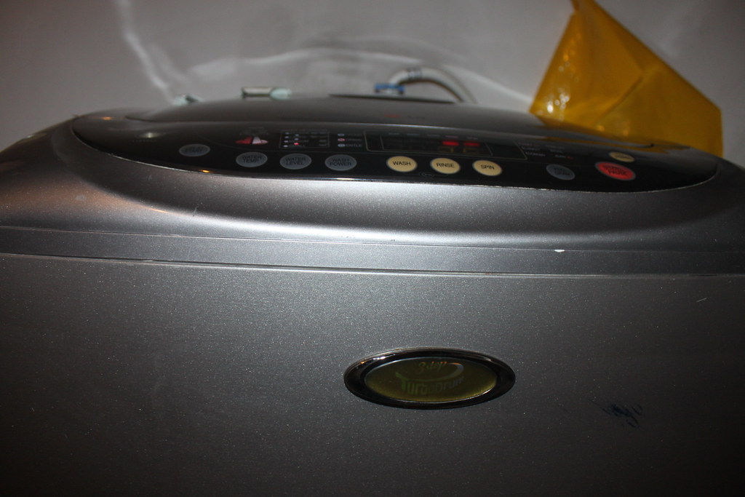
生词复习 9/38
Đọc & tự dịch câu ví dụ
过去我都自己洗衣服，没想到现在用机器这么方便，生活更好了。
guò qù wǒ dōu zì jǐ xǐ yī fú ， méi xiǎng dào xiàn zài yòng jī qì zhè me fāng biàn ， shēng huó gèng hǎo le 。
洗
xǐ
这么
zhème
自己
zìjǐ
更
gèng
过去
guòqù

Slide 12

练习 10/38
Điền lại 5 từ đã ôn
Từ cần dùng: 商场 (shāngchǎng) · 裤子 (kùzi) · 进去 (jìnqù) · 过 (guo) · 试 (shì)
1. 我以前来[___]这个[___]，里面衣服很好看，我们[___][___]一下这条新[___]吧。
wǒ yǐ qián lái [___] zhè ge [___] ， lǐ miàn yī fú hěn hǎo kàn ， wǒ men [___] [___] yī xià zhè tiáo xīn [___] ba 。

Slide 13
生词复习 11/38
Đọc & tự dịch câu ví dụ
因为我们要买这条一样的裤子去旅游，所以我们还要跟朋友在这儿等店门打开。
yīn wèi wǒ men yào mǎi zhè tiáo yī yàng de kù zi qù lǚ yóu ， suǒ yǐ wǒ men hái yào gēn péng yǒu zài zhè ér děng diàn mén dǎ kāi 。
所以
suǒyǐ
条
tiáo
因为
yīnwèi
等
děng
跟
gēn

Slide 14
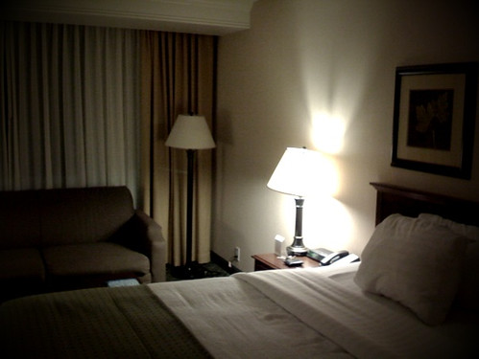
练习 12/38
Điền lại 5 từ đã ôn
Từ cần dùng: 进来 (jìnlái) · 酒店 (jiǔdiàn) · 面 (miàn) · 快 (kuài) · 礼物 (lǐwù)
1. 你[___][___]吧，我在[___]房间准备了生日[___]，还有一碗你爱吃的[___]。
nǐ [___] [___] ba ， wǒ zài [___] fáng jiān zhǔn bèi le shēng rì [___] ， hái yǒu yī wǎn nǐ ài chī de [___] 。

Slide 15
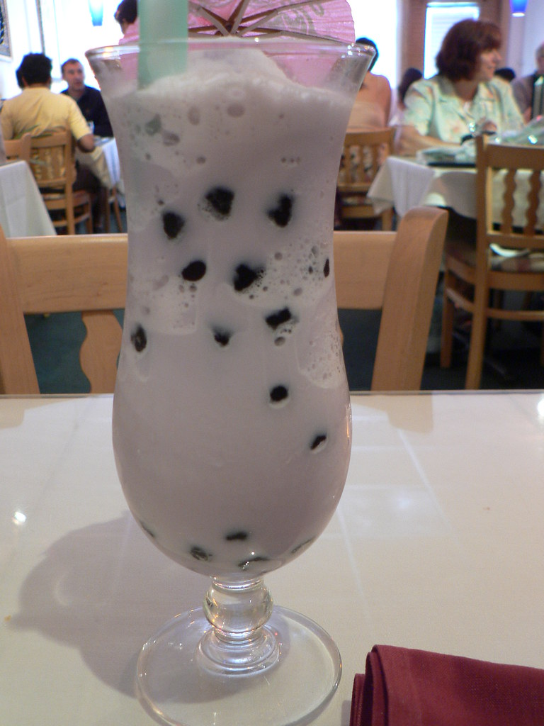
生词复习 13/38
Đọc & tự dịch câu ví dụ
奶奶让外卖员把奶茶送到了楼下，弟弟不方便走下去拿，就叫我赶快走下来，再帮他拿上来。
nǎi nǎi ràng wài mài yuán bǎ nǎi chá sòng dào le lóu xià ， dì di bù fāng biàn zǒu xià qù ná ， jiù jiào wǒ gǎn kuài zǒu xià lái ， zài bāng tā ná shàng lái 。
奶茶
nǎichá
奶奶
nǎinai
上来
shànglái
上去
shàngqù
下来
xiàlái

Slide 16
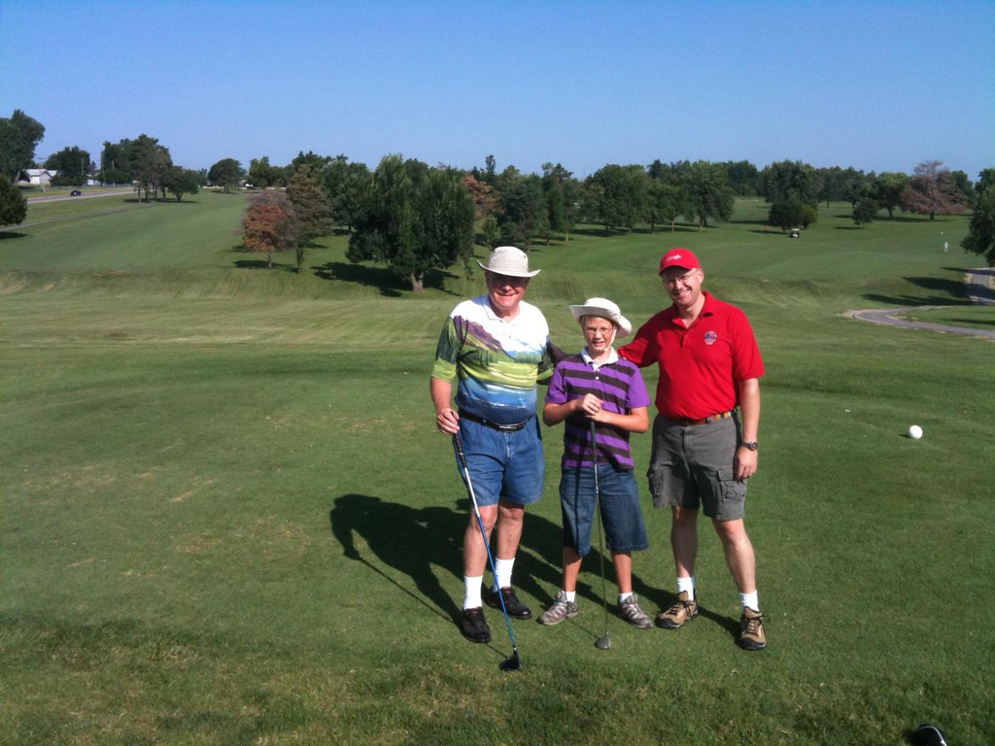
练习 14/38
Điền lại 5 từ đã ôn
Từ cần dùng: 准备 (zhǔnbèi) · 爷爷 (yéye) · 一会儿 (yíhuìr) · 下去 (xiàqù) · 下面 (xiàmian)
1. [___]正坐在楼[___]看小朋友们玩儿，我[___][___]也走[___]，陪他聊聊天。
[___] zhèng zuò zài lóu [___] kàn xiǎo péng yǒu men wán ér ， wǒ [___] [___] yě zǒu [___] ， péi tā liáo liáo tiān 。

Slide 17
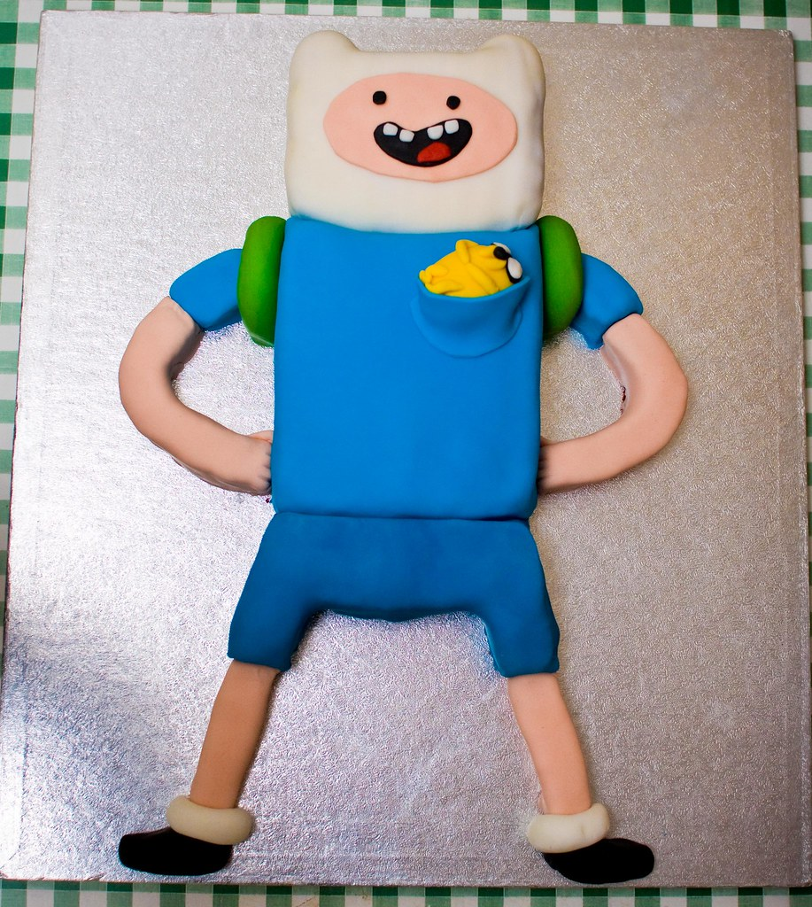
生词复习 15/38
Đọc & tự dịch câu ví dụ
坐了这么长时间的火车，我一到房间就想躺在床上不想走动，连朋友送的生日蛋糕都不想打开。
zuò le zhè me cháng shí jiān de huǒ chē ， wǒ yī dào fáng jiān jiù xiǎng tǎng zài chuáng shàng bù xiǎng zǒu dòng ， lián péng yǒu sòng de shēng rì dàn gāo dōu bù xiǎng dǎ kāi 。
走
zǒu
长
cháng
床
chuáng
打开
dǎkāi
蛋糕
dàngāo

Slide 18
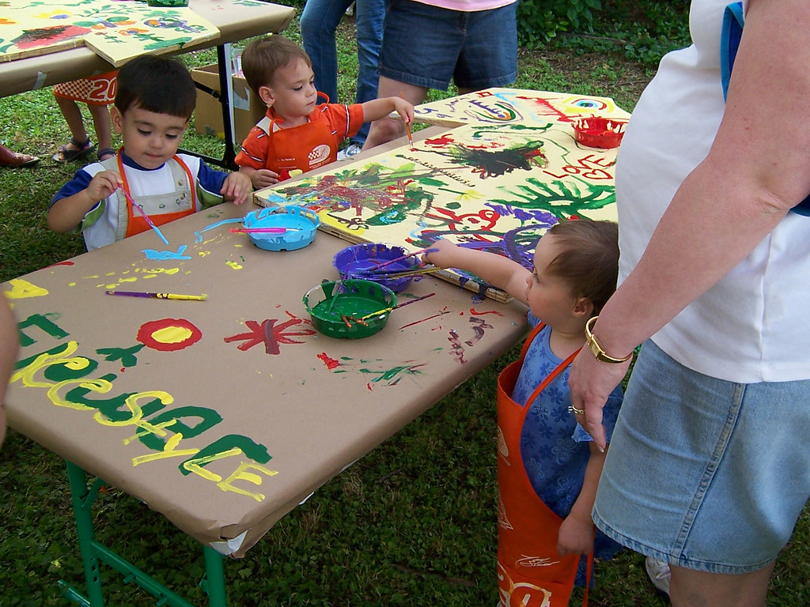
练习 16/38
Điền lại 5 từ đã ôn
Từ cần dùng: 地 (de) · 快乐 (kuàilè) · 过 (guò) · 画笔 (huàbǐ) · 画 (huà)
1. 妹妹拿着新买的[___]，很高兴[___]在纸上[___]了一张卡片，祝姐姐生日[___]，希望她每[___]一天都过得非常美好。
mèi mèi ná zhe xīn mǎi de [___] ， hěn gāo xìng [___] zài zhǐ shàng [___] le yī zhāng kǎ piàn ， zhù jiě jiě shēng rì [___] ， xī wàng tā měi [___] yī tiān dōu guò de fēi cháng měi hǎo 。

Slide 19
生词复习 17/38
Đọc & tự dịch câu ví dụ
今天是我的生日，我穿了一身很舒服的衣服去吃鱼和肉，你可别忘了来啊！
jīn tiān shì wǒ de shēng rì ， wǒ chuān le yī shēn hěn shū fú de yī fú qù chī yú hé ròu ， nǐ kě bié wàng le lái a ！
肉
ròu
生日
shēngrì
舒服
shūfu
忘
wàng
鱼
yú

Slide 20
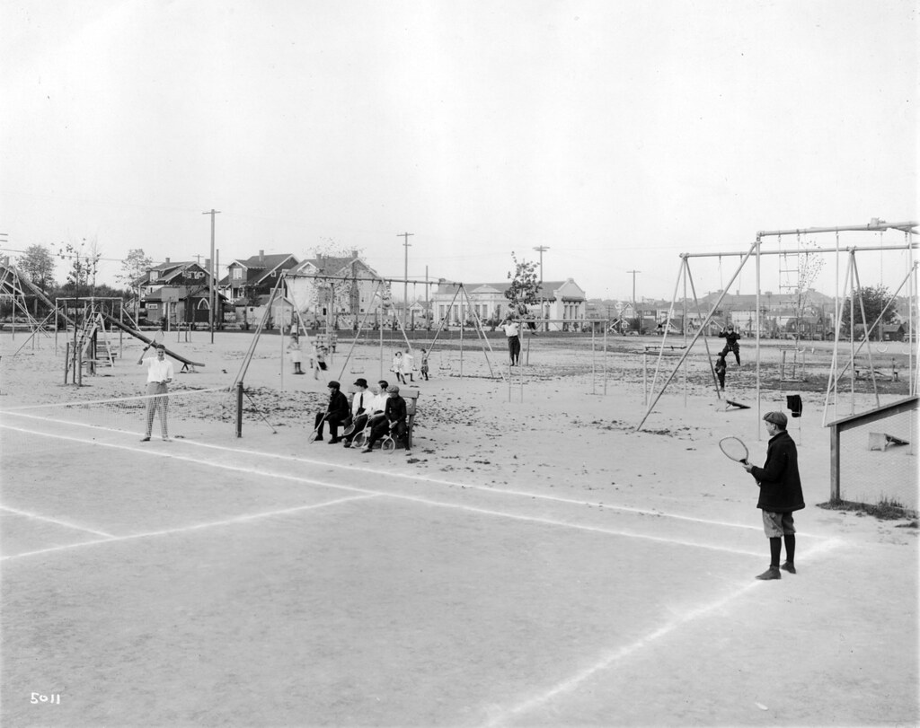
练习 18/38
Điền lại 5 từ đã ôn
Từ cần dùng: 得 (de) · 开始 (kāishǐ) · 打 (dǎ) · 爱好 (àihào) · 从 (cóng)
1. 我的[___]是[___]网球，[___]十岁[___]，我就练[___]非常好。
wǒ de [___] shì [___] wǎng qiú ， [___] shí suì [___] ， wǒ jiù liàn [___] fēi cháng hǎo 。

Slide 21
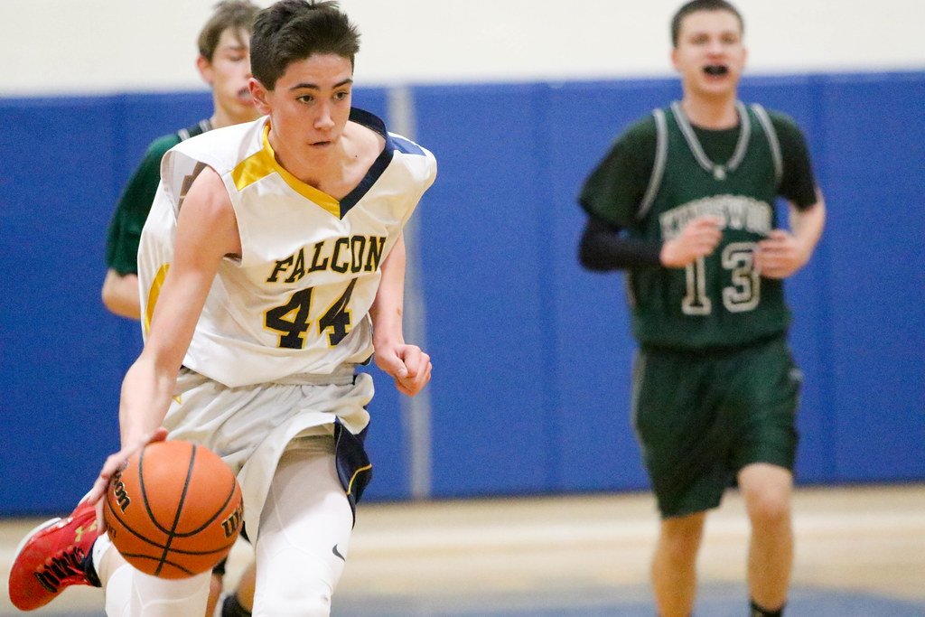
生词复习 19/38
Đọc & tự dịch câu ví dụ
他喜欢打篮球和跑步，看他在操场上往前跑去接球的样子，就知道他未来想当体育老师。
tā xǐ huān dǎ lán qiú hé pǎo bù ， kàn tā zài cāo chǎng shàng wǎng qián pǎo qù jiē qiú de yàng zi ， jiù zhī dào tā wèi lái xiǎng dāng tǐ yù lǎo shī 。
篮球
lánqiú
跑
pǎo
跑步
pǎobù
球
qiú
往
wǎng

Slide 22
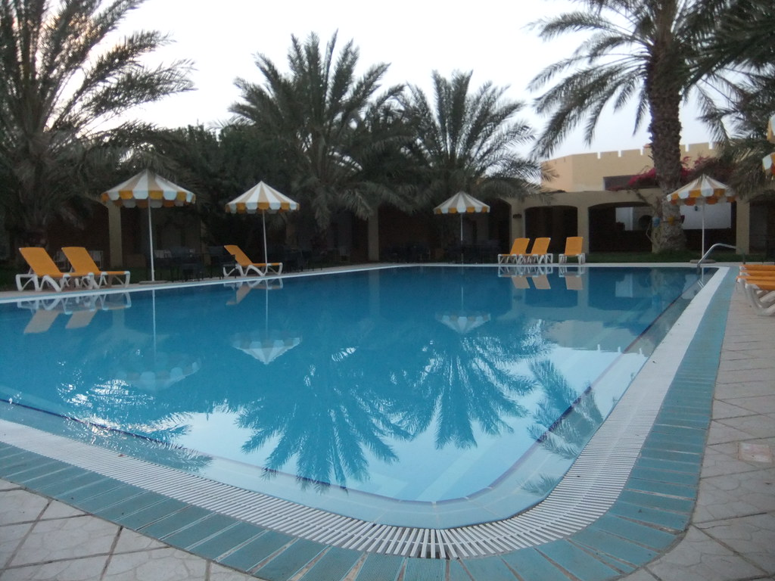
练习 20/38
Điền lại 5 từ đã ôn
Từ cần dùng: 爱情片 (àiqíngpiàn) · 游 (yóu) · 足球 (zúqiú) · 运动 (yùndòng) · 游泳 (yóuyǒng)
1. 哥哥最喜欢的[___]是踢[___]，还喜欢去海里[___]，他[___]得很好，也不喜欢天天闷在家里看[___]。
gē gē zuì xǐ huān de [___] shì tī [___] ， hái xǐ huān qù hǎi lǐ [___] ， tā [___] de hěn hǎo ， yě bù xǐ huān tiān tiān mēn zài jiā lǐ kàn [___] 。

Slide 23
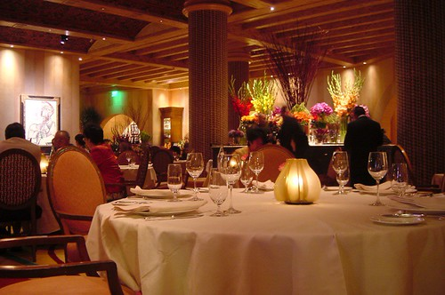
生词复习 21/38
Đọc & tự dịch câu ví dụ
我记得学校门前那家饭馆的菜比其他地方便宜一点，但是人太多了。
wǒ jì de xué xiào mén qián nà jiā fàn guǎn de cài bǐ qí tā dì fāng pián yi yì diǎn ， dàn shì rén tài duō le 。
比
bǐ
但是
dànshì
点
diǎn
饭馆
fànguǎn
记得
jìde

Slide 24
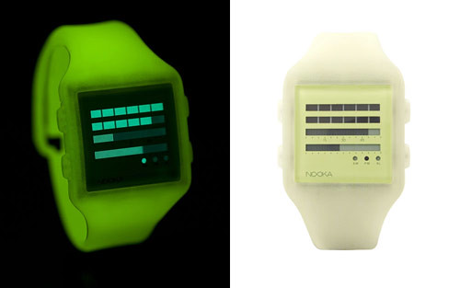
练习 22/38
Điền lại 5 từ đã ôn
Từ cần dùng: 有意思 (yǒuyìsi) · 右 (yòu) · 手表 (shǒubiǎo) · 右边 (yòubian) · 虽然 (suīrán)
1. [___]这块[___]很贵，但它[___]比左边的设计更[___]，我很喜欢，[___]手戴着正合适。
[___] zhè kuài [___] hěn guì ， dàn tā [___] bǐ zuǒ biān de shè jì gèng [___] ， wǒ hěn xǐ huān ， [___] shǒu dài zhe zhèng hé shì 。

Slide 25
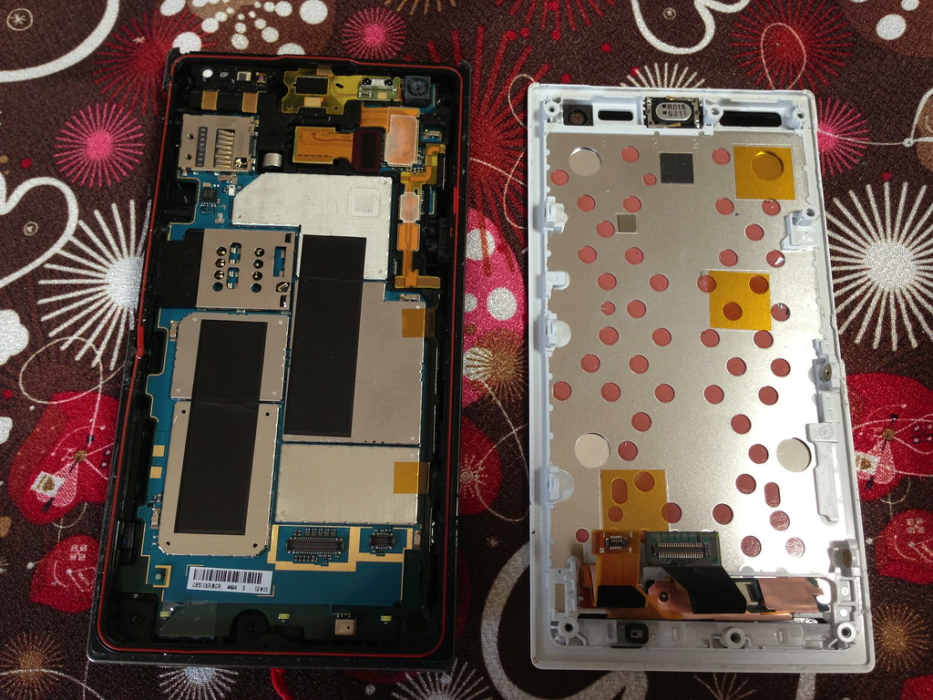
生词复习 23/38
Đọc & tự dịch câu ví dụ
照片左边那个个子很高的人就是我丈夫，他正在帮我修坏了的手机，说左比右难修一点。
zhào piān zuǒ biān nà ge gè zi hěn gāo de rén jiù shì wǒ zhàng fū ， tā zhèng zài bāng wǒ xiū huài le de shǒu jī ， shuō zuǒ bǐ yòu nán xiū yì diǎn 。
丈夫
zhàngfu
左
zuǒ
左边
zuǒbian
个子
gèzi
坏
huài

Slide 26
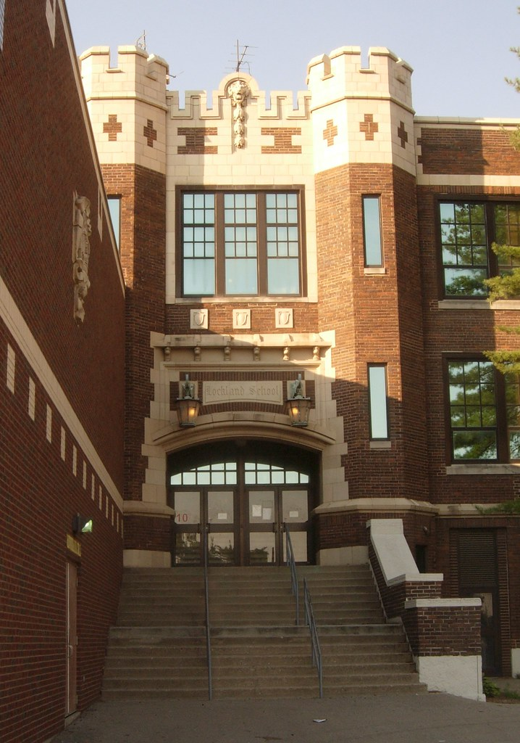
练习 24/38
Điền lại 5 từ đã ôn
Từ cần dùng: 男孩儿 (nánháir) · 门口 (ménkǒu) · 近 (jìn) · 离 (lí) · 那么 (nàme)
1. 那个[___]因为没穿校服，虽然他家[___]学校[___][___]，但现在也只能站在学校[___]让值日生检查。
nà ge [___] yīn wèi méi chuān xiào fú ， suī rán tā jiā [___] xué xiào [___] [___] ， dàn xiàn zài yě zhǐ néng zhàn zài xué xiào [___] ràng zhí rì shēng jiǎn chá 。

Slide 27

生词复习 25/38
Đọc & tự dịch câu ví dụ
这一周我们学了很多新词，请大家拿着笔，在生词旁边这样写出汉语拼音。
zhè yī zhōu wǒ men xué le hěn duō xīn cí ， qǐng dà jiā ná zhe bǐ ， zài shēng cí páng biān zhè yàng xiě chū hàn yǔ pīn yīn 。
旁边
pángbiān
这样
zhèyàng
周
zhōu
笔
bǐ
词
cí

Slide 28
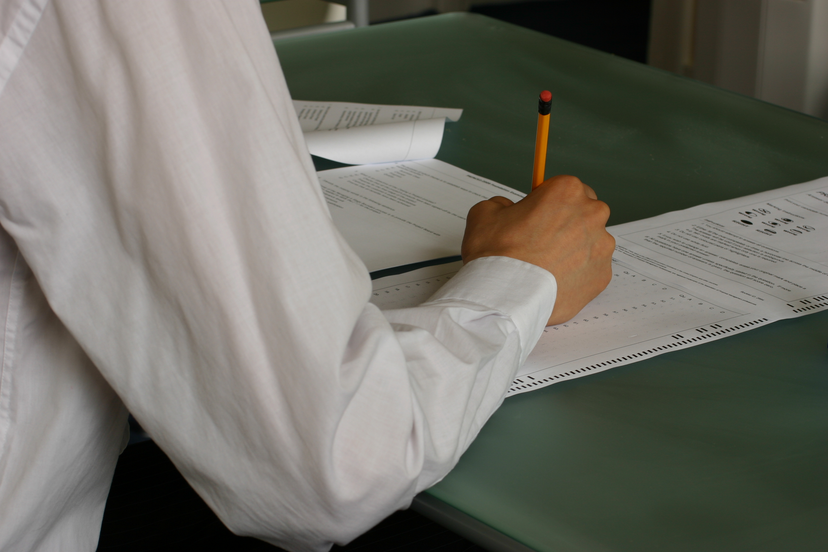
练习 26/38
Điền lại 5 từ đã ôn
Từ cần dùng: 开学 (kāixué) · 错 (cuò) · 考 (kǎo) · 考试 (kǎoshì) · 后面 (hòumiàn)
1. 刚[___]老师就让我们参加[___]，我因为坐在教室[___]，没听清题目，结果[___][___]了很多题。
gāng [___] lǎo shī jiù ràng wǒ men cān jiā [___] ， wǒ yīn wèi zuò zài jiào shì [___] ， méi tīng qīng tí mù ， jié guǒ [___] [___] le hěn duō tí 。

Slide 29
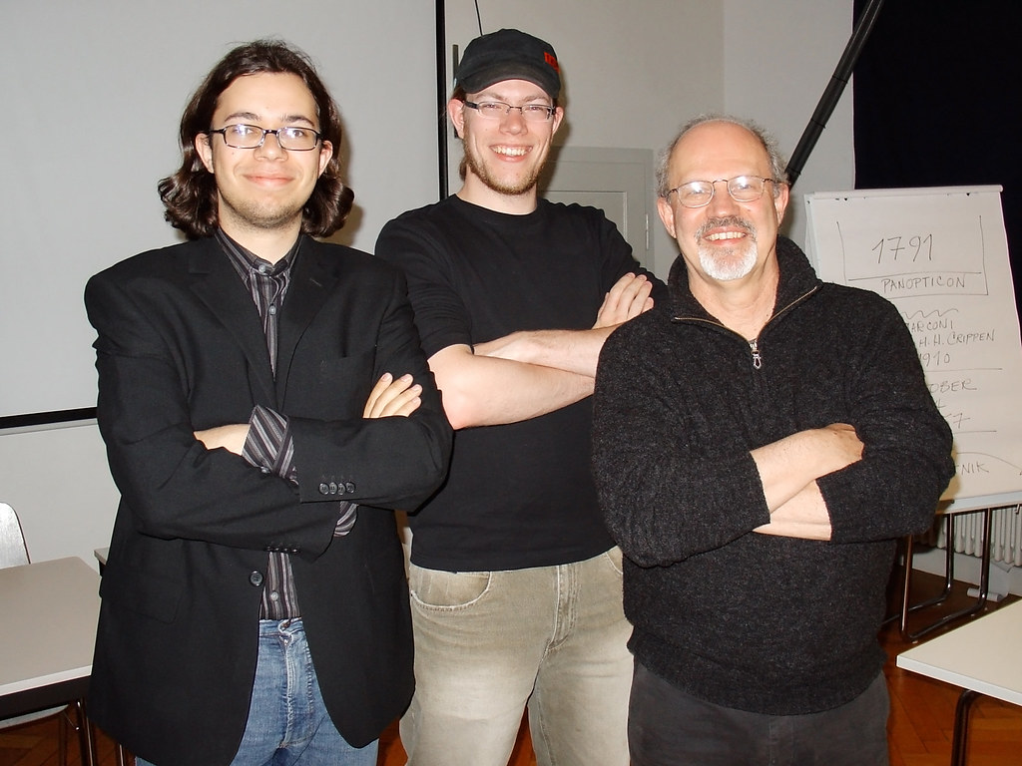
生词复习 27/38
Đọc & tự dịch câu ví dụ
考试快要结束了，他看到最后一道题非常简单，便高兴地推开门，笑着跑了出去，身体也跟着动了一下。
kǎo shì kuài yào jié shù le ， tā kàn dào zuì hòu yī dào tí fēi cháng jiǎn dān ， biàn gāo xìng de tuī kāi mén ， xiào zhe pǎo le chū qù ， shēn tǐ yě gēn zhe dòng le yī xià 。
快要
kuàiyào
门
mén
题
tí
笑
xiào
动
dòng

Slide 30
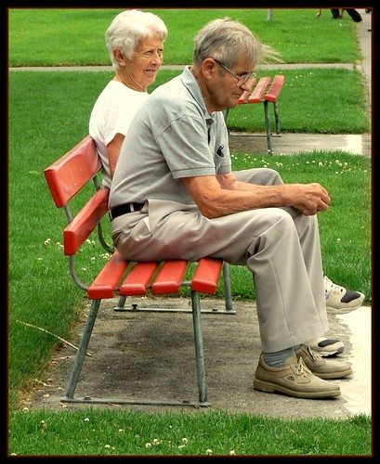
练习 28/38
Điền lại 5 từ đã ôn
Từ cần dùng: 慢 (màn) · 身体 (shēntǐ) · 路上 (lùshang) · 经常 (jīngcháng) · 进 (jìn)
1. 爷爷最近[___]不太好，在[___]走得很[___]，所以不[___]让他一个人[___]公园，我都陪着他。
yé yé zuì jìn [___] bù tài hǎo ， zài [___] zǒu de hěn [___] ， suǒ yǐ bù [___] ràng tā yí gè rén [___] gōng yuán ， wǒ dōu péi zhe tā 。

Slide 31
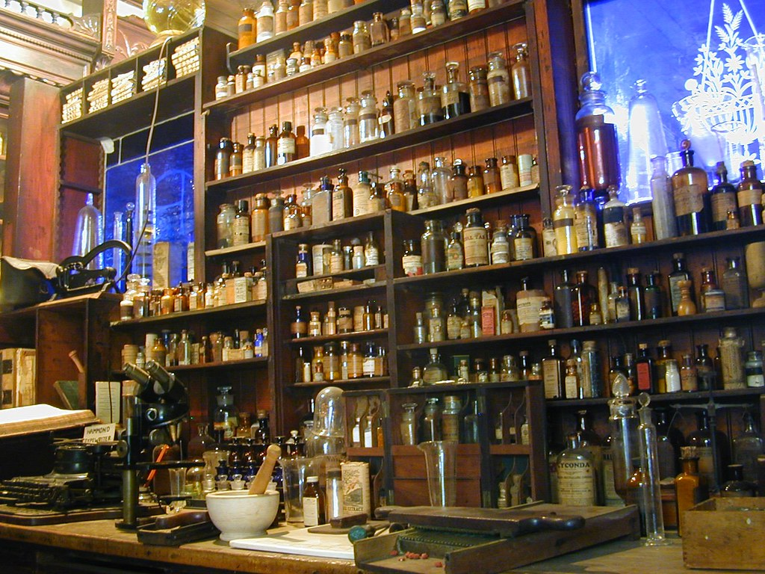
生词复习 29/38
Đọc & tự dịch câu ví dụ
我现在头特别疼，同时还发烧了，你能去外面的药店帮我买点药吗？
wǒ xiàn zài tóu tè bié téng ， tóng shí hái fā shāo le ， nǐ néng qù wài miàn de yào diàn bāng wǒ mǎi diǎn yào ma ？
时
shí
疼
téng
头
tóu
药
yào
药店
yàodiàn

Slide 32
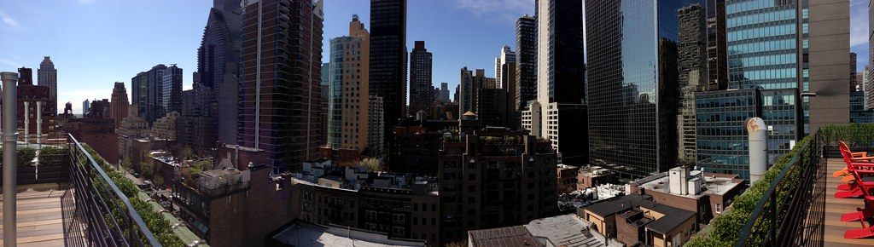
练习 30/38
Điền lại 5 từ đã ôn
Từ cần dùng: 最 (zuì) · 着 (zhe) · 楼 (lóu) · 从小 (cóngxiǎo) · 晴 (qíng)
1. 今天天气是[___][___]的，我[___]就喜欢坐在[___]上看[___]外面的风景。
jīn tiān tiān qì shì [___] [___] de ， wǒ [___] jiù xǐ huān zuò zài [___] shàng kàn [___] wài miàn de fēng jǐng 。

Slide 33
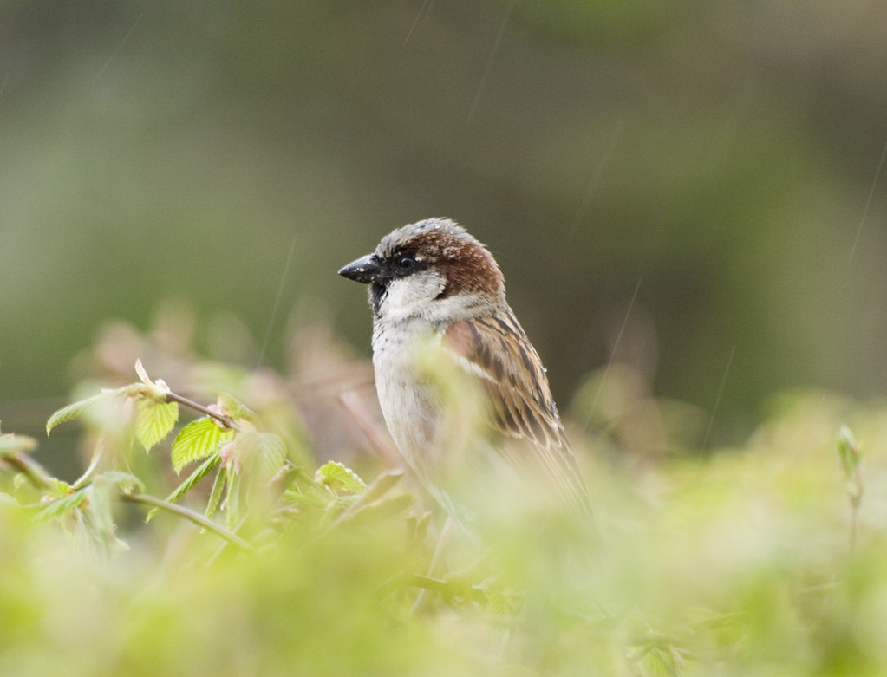
生词复习 31/38
Đọc & tự dịch câu ví dụ
快看外面，天气好像要下大雨了，天变阴了，这种事情让我想起小时候，总爱站在窗边看鸟找地方躲雨。
kuài kàn wài miàn ， tiān qì hǎo xiàng yào xià dà yǔ le ， tiān biàn yīn le ， zhè zhǒng shì qíng ràng wǒ xiǎng qǐ xiǎo shí hòu ， zǒng ài zhàn zài chuāng biān kàn niǎo zhǎo dì fāng duǒ yǔ 。
事情
shìqing
外面
wàimiàn
小时候
xiǎoshíhou
阴
yīn
站
zhàn

Slide 34
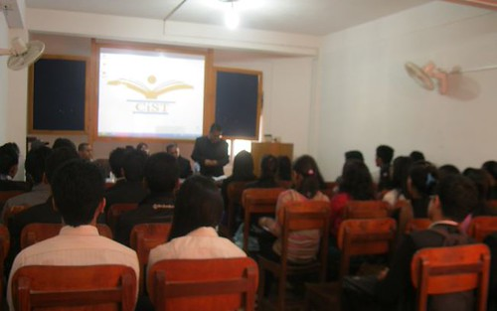
练习 32/38
Điền lại 5 từ đã ôn
Từ cần dùng: 正 (zhèng) · 班 (bān) · 告诉 (gàosu) · 可能 (kěnéng) · 教 (jiāo)
1. 张老师[___][___]我们，他[___]要[___]全[___]一首新歌。
zhāng lǎo shī [___] [___] wǒ men ， tā [___] yào [___] quán [___] yī shǒu xīn gē 。

Slide 35
生词复习 33/38
Đọc & tự dịch câu ví dụ
他希望里面的房间也能像上面那样整齐，最近迷上了上网找装修图片。
tā xī wàng lǐ miàn de fáng jiān yě néng xiàng shàng miàn nà yàng zhěng qí ， zuì jìn mí shàng le shàng wǎng zhǎo zhuāng xiū tú piàn 。
里面
lǐmiàn
那样
nàyàng
上面
shàngmiàn
上网
shàngwǎng
希望
xīwàng

Slide 36
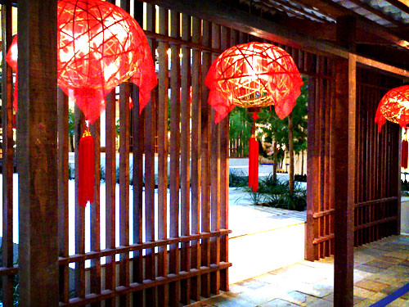
练习 34/38
Điền lại 5 từ đã ôn
Từ cần dùng: 新年 (xīnnián) · 洗手间 (xǐshǒujiān) · 过年 (guònián) · 房子 (fángzi) · 没意思 (méiyìsi)
1. [___]快到了，我们打算回老[___][___]，可是那间[___]坏了，觉得有点[___]。
[___] kuài dào le ， wǒ men dǎ suàn huí lǎo [___] [___] ， kě shì nà jiān [___] huài le ， jué de yǒu diǎn [___] 。

Slide 37
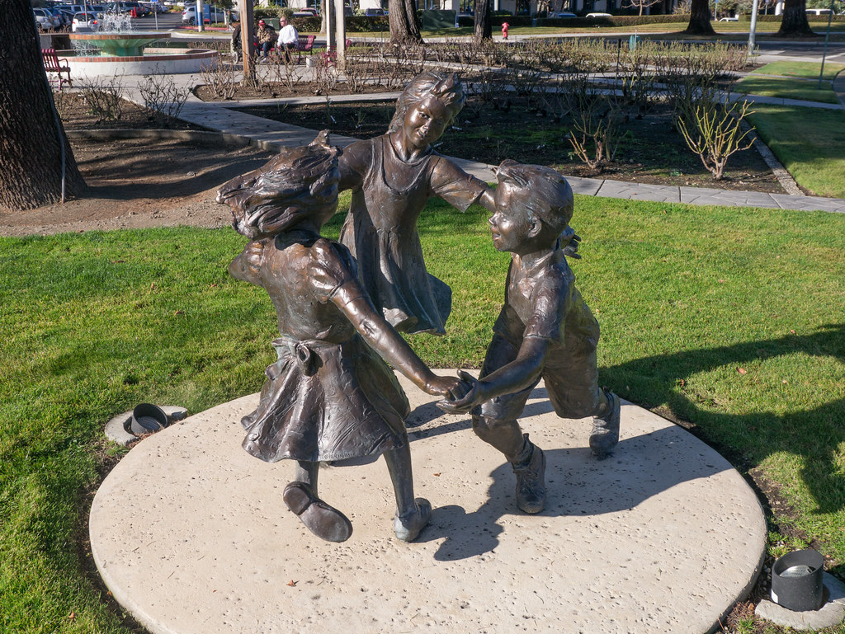
生词复习 35/38
Đọc & tự dịch câu ví dụ
前面那位女孩儿正带着几个小孩儿一起跳舞，跳得特别可爱。
qián miàn nà wèi nǚ hái ér zhèng dài zhe jǐ gè xiǎo hái ér yì qǐ tiào wǔ ， tiào de tè bié kě ài 。
女孩儿
nǚháir
前面
qiánmiàn
跳舞
tiàowǔ
位
wèi
小孩儿
xiǎoháir

Slide 38
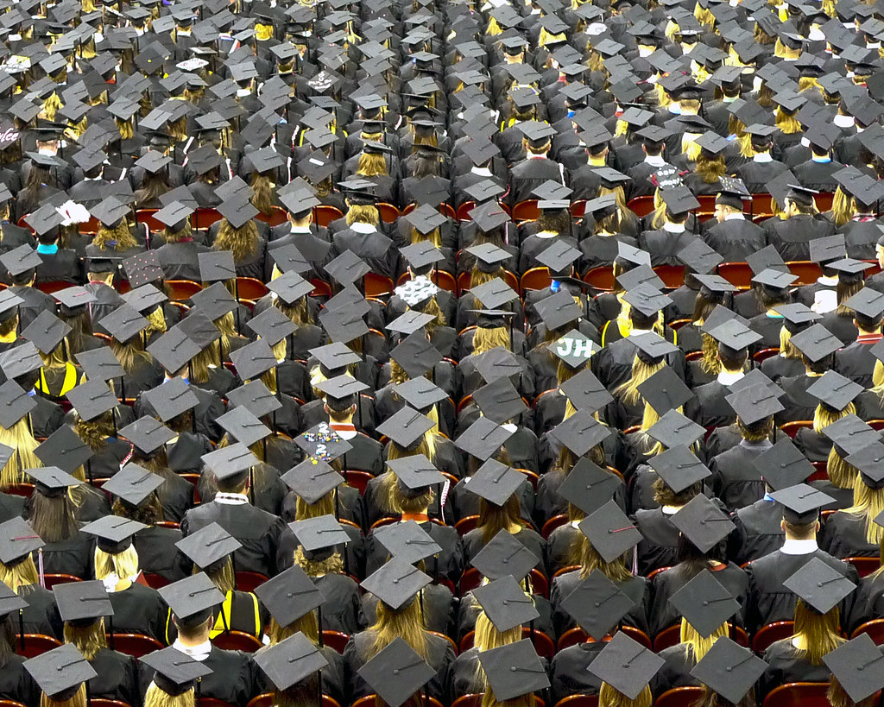
练习 36/38
Điền lại 5 từ đã ôn
Từ cần dùng: 高中 (gāozhōng) · 眼睛 (yǎnjing) · 出门 (chūmén) · 姓 (xìng) · 出国 (chūguó)
1. 我表姐[___]王，[___]毕业后就[___]了，[___]前她[___]里都是不舍的泪水。
wǒ biǎo jiě [___] wáng ， [___] bì yè hòu jiù [___] le ， [___] qián tā [___] lǐ dōu shì bù shě de lèi shuǐ 。

Slide 39
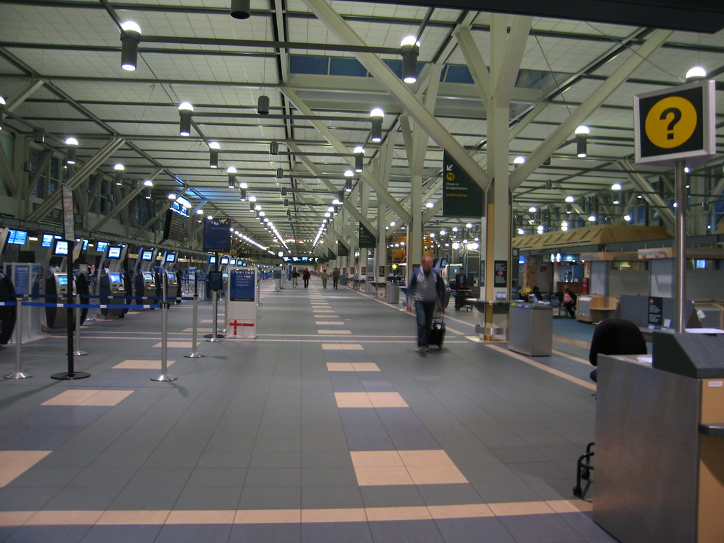
生词复习 37/38
Đọc & tự dịch câu ví dụ
我们好像忘了带门票，还好机票和机场的地址我都记得，就是找路有点麻烦。
wǒ men hǎo xiàng wàng le dài mén piào ， hái hǎo jī piào hé jī chǎng de dì zhǐ wǒ dōu jì de ， jiù shì zhǎo lù yǒu diǎn má fán 。
好像
hǎoxiàng
机场
jīchǎng
机票
jīpiào
路
lù
门票
ménpiào

Slide 40
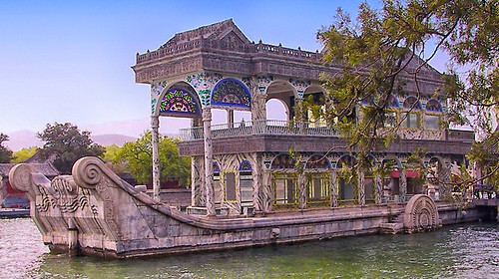
练习 38/38
Điền lại 5 từ đã ôn
Từ cần dùng: 姓名 (xìngmíng) · 鸟 (niǎo) · 北京烤鸭 (Běijīng Kǎoyā) · 颐和园 (Yíhé Yuán) · 北京大学 (Běijīng Dàxué)
1. 去[___]那天，我们看到很多[___]，还在门口登记了[___]，中午在[___]附近吃了正宗的[___]。
qù [___] nà tiān ， wǒ men kàn dào hěn duō [___] ， hái zài mén kǒu dēng jì le [___] ， zhōng wǔ zài [___] fù jìn chī le zhèng zōng de [___] 。

